Slide 1
Fortgeschrittenes Modul: Falanga

Slide 2
Beispiel: Falanga
„Falanga“ (auch „Bastonada“ o.a.) ist eine Foltertechnik die in einer Reihe von Ländern, besonders in ein Osten, Afrika und Asien verbreitet.
Bei Falanga, werden die Fußsohlen mit Stöcken, aber auch Peitschen Gummischläuchen oder anderen Instrumenten geschlagen.
Notes:
2

Slide 3
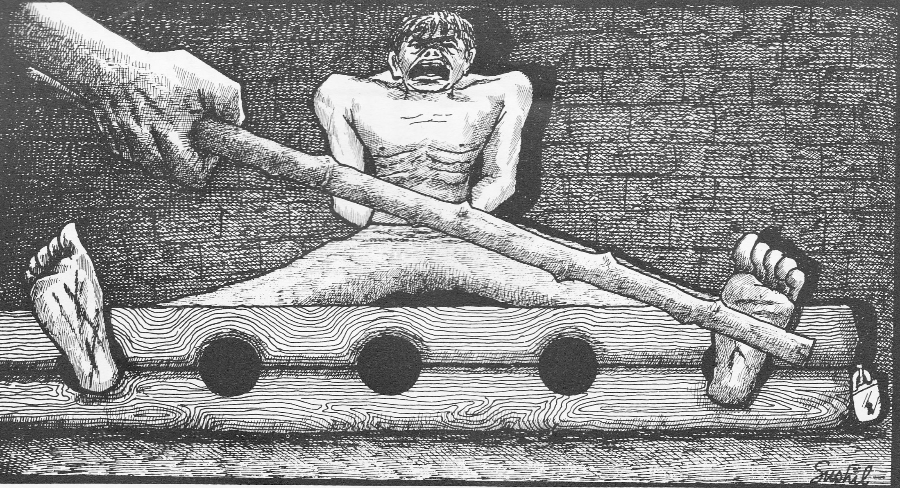
Beispiel: Falanga
Notes:
Source: CVICT (Centre for Victims of Torture Nepal)

Slide 4
Beispiel: Falanga
Mehrere Faktoren führen zu bleibenden Verletzungsfolgen, wahrscheinlich insbesonders die Schwellung im Gewebe (Kompartmentsyndrom)1.
In einigen Ländern, werden die Opfer gezwungen, mit den Verletzten Füßen auf Glasscherben oder Nägeln zu gehen, was zu zusätzlichen Verletzungen und Schmerzen führt.
Unmittelbare Folgen und Diagnose: die unmittelbaren Folgen sind erhebliche Schmerzen und eine Schwellung der Füße, sowie Verfärbungen. Die Diagnose kann auf den klinischen Befund beruhen, zusätzlich können Ultraschall, Nuklearmagnetresonanz oder Röntgen bzw. Knochenszintigraphie zugezogen werden. Nervenverletzungen können im Rahmen des Neurologischen Status oder durch Messung der Nervenleitgeschwindigkeit nachgewiesen werden. Abhängig von den verwendeten Instrumenten, kann es auch zu Hautverletzungen und Infektionen kommen.
Notes:
Siehe auch die folgenden Literaturquellen weiter unten und in den folgenden Folien.
Die relative Rolle des Kompartmentsyndroms ist umstritten.
Falanga” kann bei akuten Verletzungen Verletzung des Fußgewölbes und Schwellung der Füße, die sich vom Fußgewölbe bis über die Knöchel hin ausbreiten hervorrufen 1.
Zusätzliche Verletzungen wie Narben können entstehen wenn die Patienten wie bereits angeführt gezwungen werden auf Steinen oder Glas zu gehen
Für den ausgezeichneten Überblick siehe: Lis Danielsen, Ole Vedel Rasmussen: Dermatological findings after alleged torture, TORTURE Volume 16, Number 2, 2006.
Amris K, Torp-Pedersen S, Rasmussen OV. Long-term consequences of falanga torture--what do we know and what do we need to know? Torture. 2009;19(1):33–40. for a discussion.
Edston E. The epidemiology of falanga–incidence among Swedish asylum seekers. Torture. 2009;19(1):27–32.
4

Slide 5
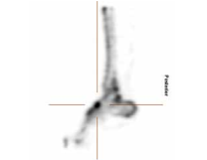
Beispiel: Falanga
Langzeitfolgen und ihre Diagnose:
Chronische Schmerzen vor allem im Bereich der Füße und der Unterschenkel.häufig leiden Patienten auch unter Schmerzen im Bereich der unteren Wirbelsäule (dies sollte in der Begutachtung berücksichtigt werden).
Diagnostische Überlegungen: Röntgen, Nuklearmagnetresonanz und Knochenszintigraphie können (Nichtwissen) einen erfolgreichen Nachweis ermöglichen, Ultraschall kann Gewebeverletzung nachweisen,, im neurologischen Status können sensorische Verletzung oder selten Funktionsausfälle nachgewiesen werden. Beachte das Gangbild.
Notes:
Savnik A, Amris K, R&#x000F8;gind H, Prip K, Danneskiold-Sams&#x000F8;e B, Bojsen-M&#x000F8;ller F, et al. MRI of the plantar structures of the foot after falanga torture. European Radiology. 2000 Sep 20;10(10):1655–9.
Bro-Rasmussen F, Rasmussen OV. [Falanga torture. Are the sequelae of falanga torture due to the closed compartment syndrome in the feet and is this a common clinical picture?]. Ugeskr. Laeg. 1978 Dec 18;140(51):3197–202. Altun G, Durmus-Altun G. Confirmation of alleged falanga torture by bone scintigraphy—Case report. Int J Legal Med. 2003 Dec 1;117(6):365–6.
Anm. In Gangbbild bzw. motorisch versuchen viele Patienten schmerzhafte Bewegungen zu vermeiden, die Wirbelsäule oder Füße belasten, bzw. für Bewegungseinschränkungen zu kompensieren.
5

Slide 6
Beispiel: Falanga
Weitere Aspekte:
Quantitative sensorische Testung (Quantitative sensory testing (QST)) kann, falls verfügbar angewendet werden.
Die Behandlung kann schwierig sein, Beeinträchtigung und krankheitsbedingtes leiden sind häufige und schwere Langzeitfolgen die bei Entschädigungsüberlegungen und für die zu erwartenden Behandlungskosten berücksichtigt werden sollten.
Notes:
Amris K, Torp-Pedersen S, Rasmussen OV. Long-term consequences of falanga torture--what do we know and what do we need to know? Torture. 2009;19(1):33–40.
Prip K, Persson AL. Clinical findings in men with chronic pain after falanga torture. Clin J Pain. 2008 Feb;24(2):135–41.
Edston E. The epidemiology of falanga–incidence among Swedish asylum seekers. Torture. 2009;19(1):27–32.
6

